Slide 1
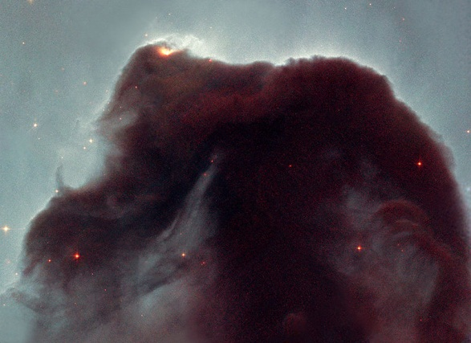
Туманності

Slide 2
Туманності - це небесні об'єкти, які на відміну від зірок виглядають як плями. Найбільш яскраві з них видно неозброєним оком. Далекі туманні об'єкти - туманності були помічені астрономами ще в XVII столітті. Французький астроном Ш. Мессе, склав перший список туманностей, що містив близько 100 об'єктів, але лише в 20 -- x роках нашого століття вдалося встановити, що деякі туманності - це гігантські зоряні системи,
знаходяться далеко за межами нашої Галактики - Чумацького Шляху.

Slide 3
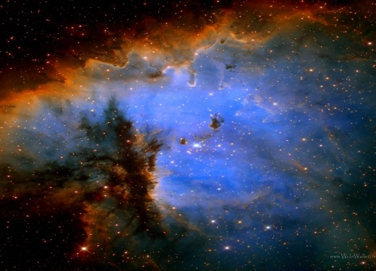
Галактична туманність – внутрішньо галактична хмара розріджених газів і пилу.

Slide 4
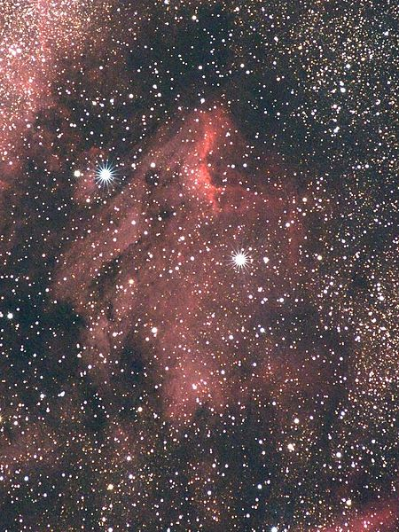
Дифузійні туманності – величезні за розміром, досить щільної, неправильної форми.

Slide 5
Первинна ознака, що використовується при класифікації туманностей - поглинання або випромінювання ними світла, тобто за цим критерієм туманності діляться на темні і світлі.
Темні спостерігаються завдяки поглинанню випромінювання розташованих за ними джерел.
Світлі - завдяки власному випромінюванню або відображенню світла розташованих поруч зірок.

Slide 6
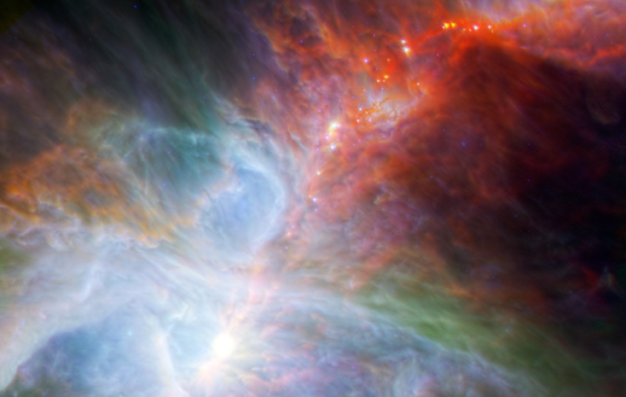
Світлі – якщо поблизу туманності є достатньо яскрава зоря, то туманність відбиває її світло.

Slide 7
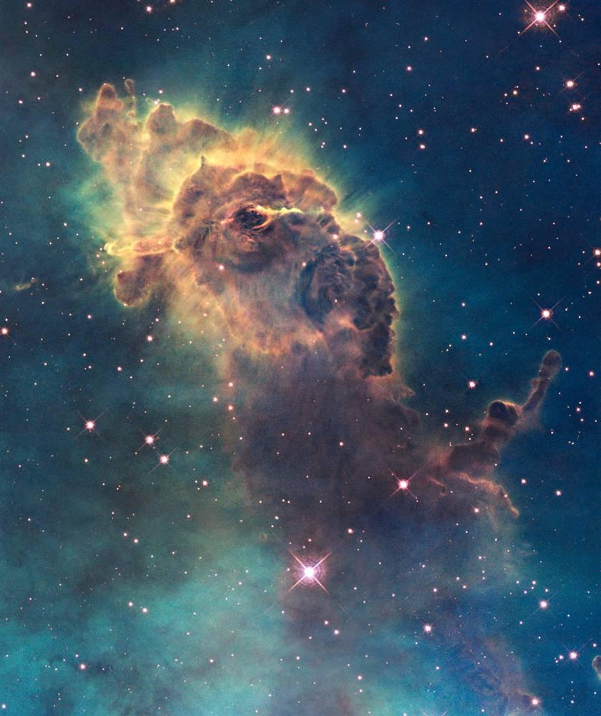
Світла туманність

Slide 8
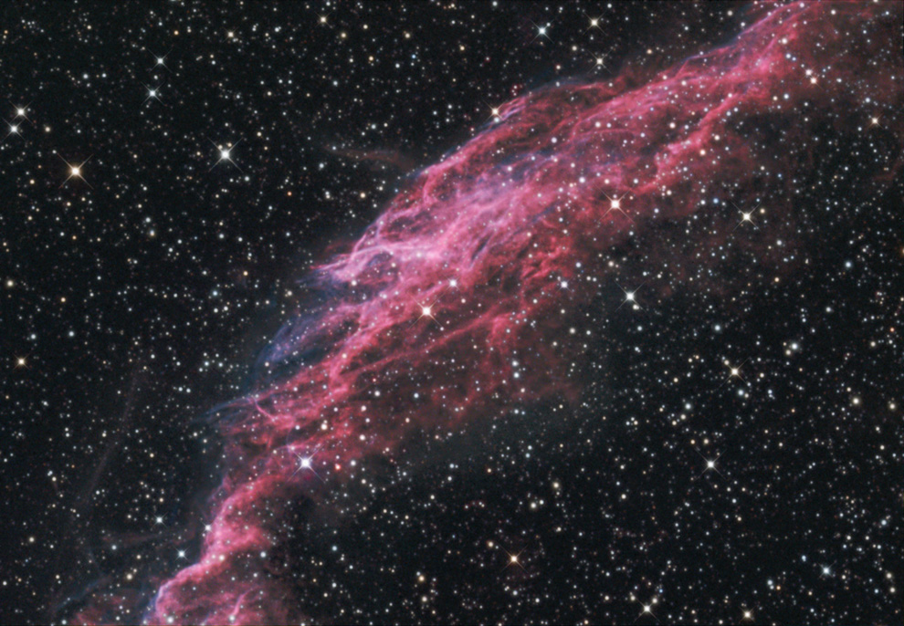
Темні поглинають світло зірок, що знаходяться за нею.

Slide 9
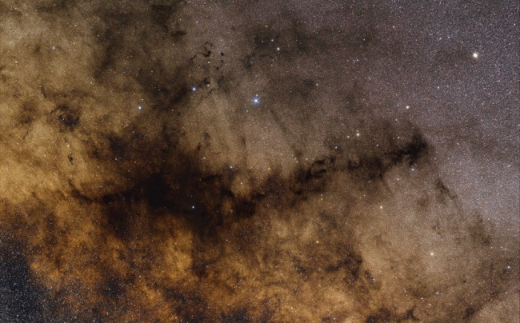
Темна туманність

Slide 10
Існують різноманітні способи позначень туманностей. Найбільш знайомий спосіб – присвоєння назви, яка вказує на сузір`я, в якому туманність знаходиться. Існує й інший спосіб позначення за зоряними скупченнями буквою і цифрою з нею.

Slide 11
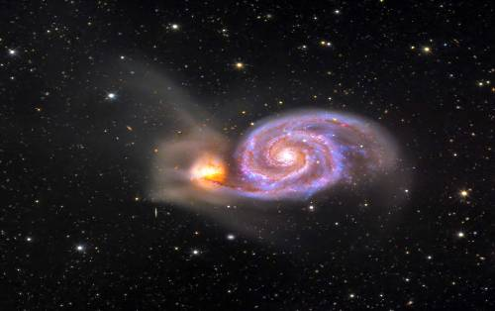
Наша галактика має дуже добре виражену спіральну структуру. Спіральні рукава, утворені газом, пилом та молодими зарями лежать у площині диска Галактики. В рукавах і в наш час відбувається процес зореутворення.

Slide 12
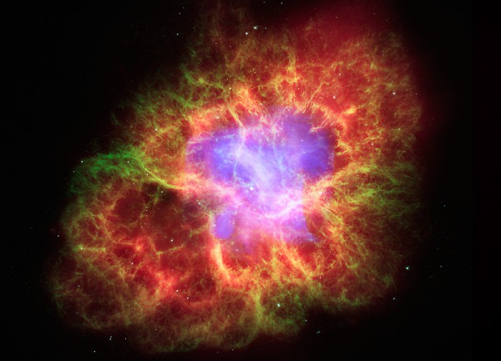
Туманність Лагуна
Крабоподібна

Slide 13
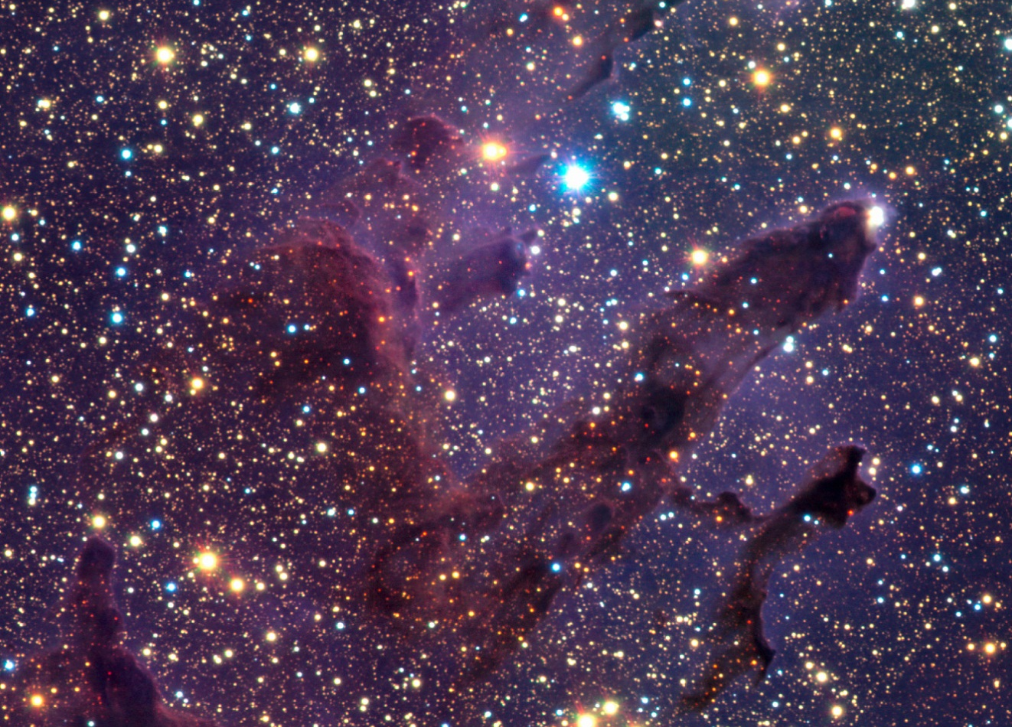
Туманність Орла

Slide 14
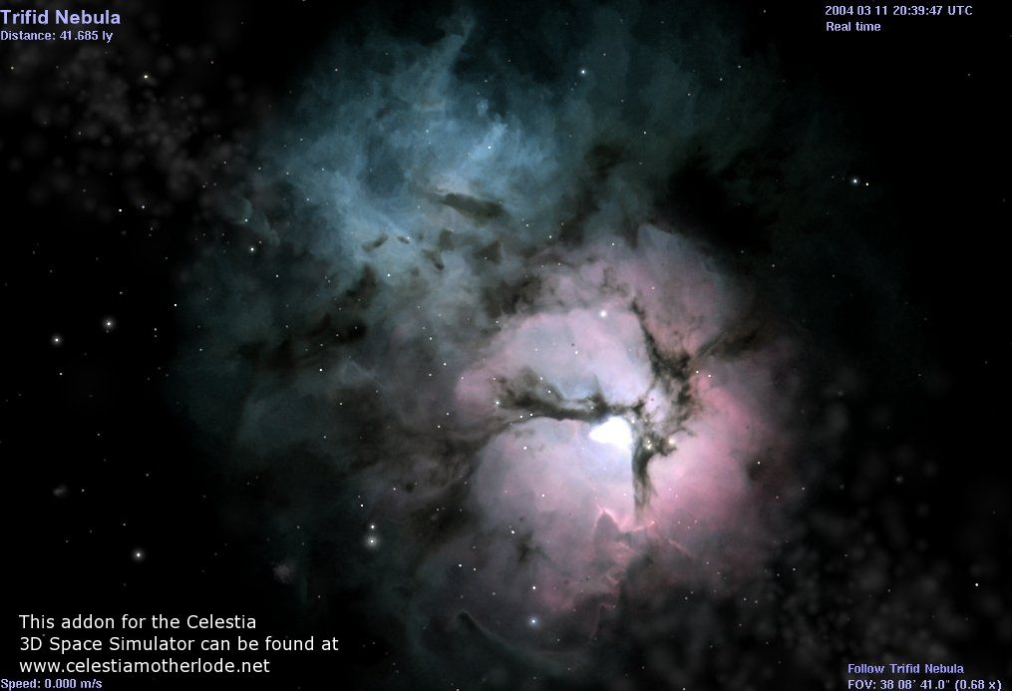
Туманність Киля

Slide 15
Хмари газу, які не обертаються, породили еліптичні галактики. Неправильні галактики також утворилися з хмар газу, що володіли запасом обертання, але не мали згущувань в центрі.
У центрах декількох десятків галактик виявлені надмасивні чорні діри. Їх маси перевищують мільйон мас Сонця.
За допомогою найбільших у світі телескопів зареєстровані багато і багато мільярдів галактик. Близько 90% від загального числа галактик об'єднані в скупчення.
Форми і розміри галактик дуже різноманітні, проте можна виділити кілька основних їх морфологічних типів: еліптичні, спіральні, лінзоподібні, неправильні і карликові.

